Slide 1

تعلم الذكاء الاصطناعي: كشف البشر مباشر
باستخدام YOLOو OpenCV
Object detection using OpenCV Yolov8 Python

Slide 2

تعلم فوائد و استخداماتOpenCV
ما هو OpenCV؟
OpenCV هي أداة تستخدم الكمبيوتر لفهم الصور والفيديوهات.
يمكن تشبيهها بتعليم الكمبيوتر كيفية "النظر" و"فهم" ما يراه في الصور أو مقاطع الفيديو أو كاميرة
opencv object detection tutorial for beginners

Slide 3
تعلم فوائد و استخداماتOpenCV
مثال عن OpenCV
إذا أردت من الكمبيوتر أن يتعرف على الأشخاص في فيديو، يمكن استخدام OpenCV لتعليمه كيفية العثور على الوجوه وتتبع حركتها.
opencv object detection tutorial for beginners

Slide 4
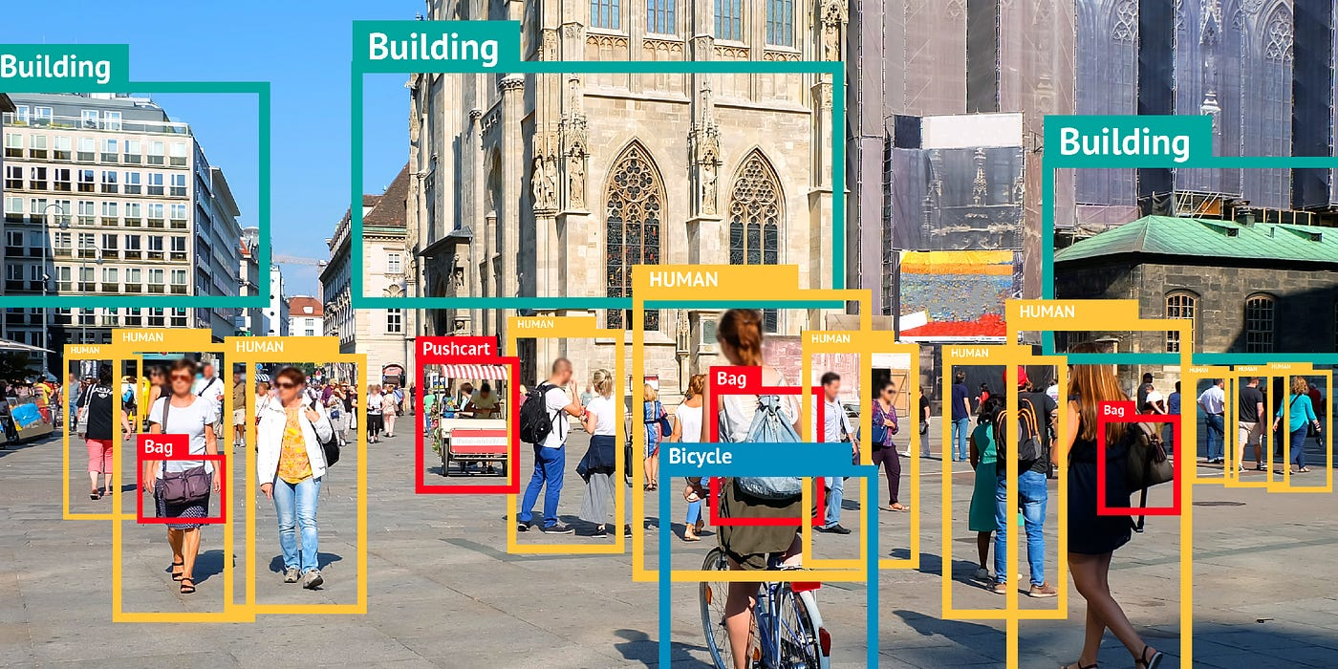
تعلم فوائد و استخداماتYoloV8
ما هو YoloV8 ؟
YOLO هي أداة تستخدم للتعرف على الأشياء المختلفة داخل الصور أو الفيديوهات بسرعة كبيرة. يمكنك تخيلها كشخص لديه قدرة ممتازة على التعرف السريع على الأشياء حوله.
yolo opencv object detection tutorial
Notes:
4

Slide 5
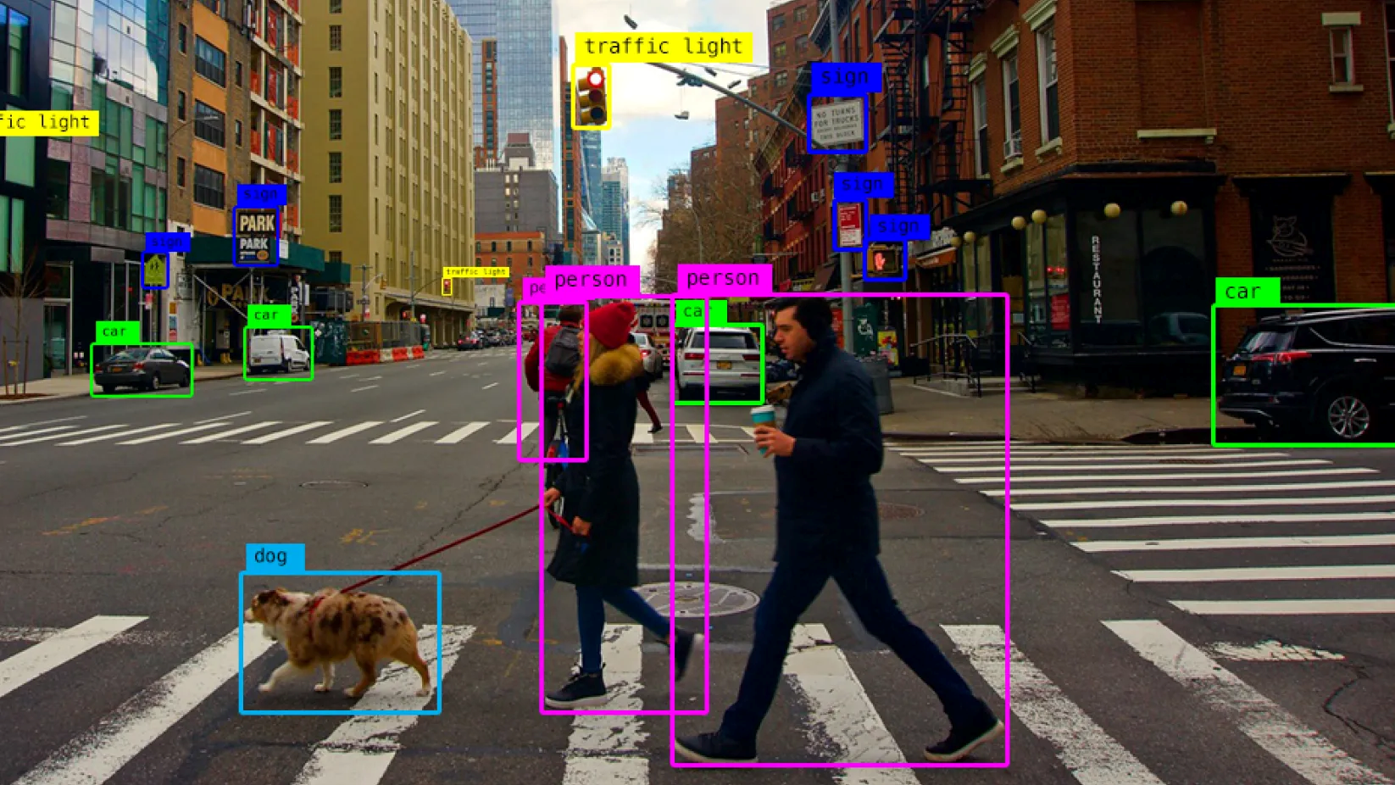
امثلة استخداماتYolo و OpenCV
مثال عن Yolo
في مقطع فيديو للشارع، يمكن لYOLOv8
التعرف على السيارات، الأشخاص، الدراجات، وحتى الحيوانات بسرعة فائقة.
yolo opencv object detection tutorial

